Slide 1


UNIVERSIDAD AUTÓNOMA «TOMÁS FRÍAS»
FACULTAD DE INGENIERÍA
CARRERA DE INGENIERÍA CIVIL
DESARROLLO DE SOFTWARE EDUCATIVO DE ELEMENTOS FINITOS PARA EL ANÁLISIS ESTRUCTURAL EMPLEANDO EL LENGUAJE DE PROGRAMACIÓN PYTHON
Tesis para optar al Título de Licenciatura en Ingeniería Civil
Autor: Hedy Yhassmany Oyola Sucullani
Potosí – Bolivia · Junio de 2026
EduFEM
Notes:
Buenos días, señores miembros del tribunal. Presento la tesis «Desarrollo de software educativo de elementos finitos para el análisis estructural empleando el lenguaje de programación Python», cuyo producto es EduFEM. La exposición sigue el orden reglamentario: introducción, base teórica, diseño y desarrollo del modelo, presentación y análisis de resultados, y conclusiones y recomendaciones.

Slide 2
01
Introducción
La caja negra: de dónde nace el problema, qué se estudia, qué se propone y cómo se contrasta
1. Introducción
2. Base teórica
3. Diseño y desarrollo del modelo
4. Presentación de resultados
5. Análisis de resultados
6. Conclusiones y recomendaciones
Notes:
Empiezo por la fundamentación: la situación problemática, el problema científico con sus variables, el objeto de estudio y el campo de acción, los objetivos, la hipótesis de diseño y la metodología.

Slide 3
La brecha: rigor abstracto o caja negra
1 · Introducción
Textos clásicos
Software profesional
Funciones de forma, Jacobiano, matriz B y Gauss como cadena algebraica
Sin una geometría concreta a la vista
A mano no escala más allá de uno o dos elementos
Entradas → resultados: el procesamiento intermedio queda oculto
Costoso, sin propósito didáctico, localización al español limitada
No deja diagnosticar bloqueo por cortante ni modos espurios (hourglass)
Brecha doble: dificultad genuina del método e insuficiencia de herramientas que expongan el proceso
EduFEM · Defensa de tesis · Ingeniería Civil · UATF
Tesis: Introducción, planteamiento del problema
1
Notes:
La enseñanza del MEF sufre una brecha doble. Los textos presentan la formulación matricial con rigor pero de manera abstracta, como una cadena algebraica desconectada de la geometría; el desarrollo manual no escala más allá de uno o dos elementos. El software comercial hace lo contrario: recibe geometría, material y cargas y devuelve tensiones ocultando todo lo intermedio. La consecuencia es que el estudiante aprende a operar sin comprender, y no puede diagnosticar un resultado anómalo ni reconocer el bloqueo por cortante o los modos espurios.

Slide 4
Del problema al objetivo
1 · Introducción
Situación problemática
Problema científico
Objeto de estudio
Campo de acción
Objetivo general
brecha doble: texto y caja negra
cómo exponer el canal completo
canal del MEF plano, Q4 y Q9
su enseñanza: software y memoria
desarrollar EduFEM
Variable causa: cómo se expone el canal · Variable efecto: observabilidad y contrastabilidad del procedimiento
EduFEM · Defensa de tesis · Ingeniería Civil · UATF
Tesis: Introducción, problema científico, objeto y campo
1
Notes:
El problema científico pregunta cómo debe construirse un software educativo para que el canal de cálculo completo del MEF en elasticidad plana resulte observable y contrastable por el estudiante. La variable causa es la forma en que la herramienta expone ese canal: transparencia, interactividad y verificabilidad numérica. La variable efecto es la observabilidad y contrastabilidad del procedimiento intermedio. El objeto de estudio es el análisis de medios continuos en elasticidad lineal plana por el MEF, del mapeo isoparamétrico a la recuperación de tensiones con Q4 y Q9; el campo de acción es su enseñanza mediante el software y la memoria de cálculo. Se delimita a la Carrera de Ingeniería Civil de la UATF, al aula y al equipo personal del estudiante sin licencias, y a la gestión 2026.

Slide 5
Un objetivo general, seis específicos
1 · Introducción
Desarrollar EduFEM integrando formulación matemática, modelado interactivo y verificación numérica
OE | Qué se hace | Dónde se cumple
OE1 | Fundamentar el MEF plano con Q4 y Q9 | Cap. 1
OE2 | Motor MEF 2D verificado numéricamente | Cap. 2 · Cap. 3
OE3 | Interfaz pre / proceso / post con lienzo único | Cap. 2
OE4 | Módulos educativos paso a paso sobre el modelo real | Cap. 2 · Cap. 3
OE5 | V&V: MMS, Timoshenko, Cook y SAP2000 | Cap. 3
OE6 | Memoria de cálculo PDF e interoperabilidad DXF/CSV | Cap. 2
Esta tabla vuelve en las conclusiones con la columna «cumplimiento»
EduFEM · Defensa de tesis · Ingeniería Civil · UATF
Tesis: Introducción, objetivos
1
Notes:
El objetivo general es desarrollar EduFEM, un software educativo de escritorio para el MEF en elasticidad lineal plana con elementos Q4 y Q9, que integre la formulación matemática, la construcción y visualización interactiva del modelo y la verificación numérica. Se concreta en seis objetivos específicos: el primero se cumple en el marco teórico; el segundo, tercero, cuarto y sexto en el diseño e implementación; y el quinto en resultados. Volveré a esta tabla al final para mostrar el cumplimiento de cada uno.

Slide 6
Hipótesis de diseño y preguntas
1 · Introducción
Hipótesis de diseño
Preguntas de investigación
Factible: un software que expone el canal completo del MEF plano
Transparente: cada matriz y cada paso, observables
Interactivo y verificable frente a referencias conocidas
Coherente con pre-proceso, proceso y post-proceso
PI-1: ¿precisión verificable frente a soluciones analíticas y SAP2000?
PI-2: ¿qué organización de interfaz y módulos expone la cadena de cálculo?
PI-3: ¿evidencia el bloqueo por cortante del Q4 frente al Q9?
Investigación propositiva, aplicada de tipo tecnológico, cuantitativa, descriptiva y comparativa
EduFEM · Defensa de tesis · Ingeniería Civil · UATF
Tesis: Introducción, hipótesis, preguntas y metodología
1
Notes:
No se plantea una hipótesis estadística sino una hipótesis de diseño: en la investigación tecnológica la hipótesis es la solución tentativa a un problema concreto y su criterio de veracidad es la efectividad en la práctica. Se verifica por diseño, comprobando que la herramienta reúne los cuatro atributos. La acompañan tres preguntas de investigación que responderé en el análisis y en las conclusiones. Por su finalidad la investigación es propositiva; por su naturaleza, aplicada de tipo tecnológico; por el abordaje, cuantitativa; por su nivel, descriptiva y comparativa.

Slide 7
02
Base teórica
Abrir la caja: el estado del arte y el canal de cálculo del MEF isoparamétrico
1. Introducción
2. Base teórica
3. Diseño y desarrollo del modelo
4. Presentación de resultados
5. Análisis de resultados
6. Conclusiones y recomendaciones
Notes:
La base teórica sigue el mismo orden que el canal de cálculo del programa: primero los antecedentes, después la cadena que va de la forma fuerte a la recuperación de tensiones.

Slide 8
Estado del arte: el vacío que se cubre
2 · Base teórica
Recurso | Idioma | Licencia | Paso a paso | Canal completo | Memoria automática
EduFEM | Español | Libre | Alta: M0–M7 | Sí | Sí (PDF)
ED-Elas2D (UPC, 1998) | Español | Académica | Media | Sí | No consta
Reticulados (Bishay, 2020) | Inglés | No declarada | Media-alta | Parcial: barras | No consta
VisualFEA (Lee, 2015) | Inglés | Comercial | Media-alta, un eslabón | Parcial | En pantalla
CALFEM, FEniCS | Inglés | Libre | En el código | Parcial | No
SAP2000, ANSYS, Abaqus | Inglés | Comercial | Baja: caja negra | No | Solo informes
Ninguno reúne a la vez español, licencia libre, continuo plano, paso a paso interactivo, canal completo y memoria automática
EduFEM · Defensa de tesis · Ingeniería Civil · UATF
Tesis: Cap. 1, antecedentes, tabla comparativa
1
Notes:
Hay tres familias de antecedentes: el análisis de barras, los simuladores de un eslabón aislado del método y las herramientas de propósito general. El antecedente más directo es ED-Elas2D, desarrollado en la Universitat Politècnica de Catalunya, en español y con elementos Q4, Q8 y Q9, pero de licencia académica y ligado a la plataforma de su época. La tabla de la tesis compara además requisitos de ejecución, fenómenos numéricos observables y verificación publicada. EduFEM cubre el vacío: libre y abierto, con instalador autocontenido, expone cada matriz sobre el elemento seleccionado y genera una memoria de cálculo trazable, capacidad que no se documenta en los antecedentes revisados.

Slide 9
De la forma fuerte a K u = F
2 · Base teórica
Equilibrio (forma fuerte)
∇·σ + b = 0 en Ω
Trabajos virtuales
∫Ω δεᵀ σ dΩ = ∫Ω δuᵀ b dΩ + ∫Γₜ δuᵀ t dΓ
Discretización
u ≈ N uₑ , ε = B uₑ , σ = D ε ⇒ K u = F
Constitutiva (tensión plana)
D = E/(1−ν²) · [ 1 ν 0 ; ν 1 0 ; 0 0 (1−ν)/2 ]
En deformación plana el factor (1−2ν) tiende a cero cuando ν → 0,5: bloqueo volumétrico
EduFEM · Defensa de tesis · Ingeniería Civil · UATF
Tesis: Cap. 1, formulación variacional y matriz constitutiva
1
Notes:
La forma fuerte exige continuidad de segundo orden; el principio de los trabajos virtuales la rebaja a primer orden y habilita polinomios a trozos. Sustituyendo la interpolación se llega al sistema K u igual a F. La matriz constitutiva distingue tensión plana, con sigma z nula, de deformación plana, con épsilon z nula, donde aparece el bloqueo volumétrico al acercarse el coeficiente de Poisson a 0,5.

Slide 10
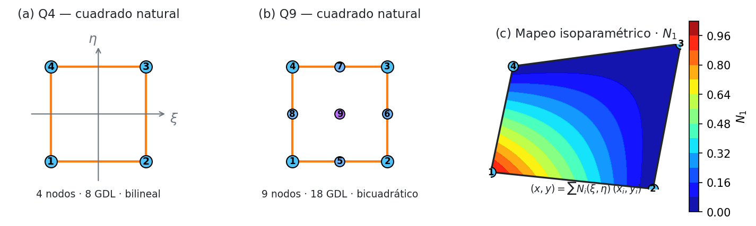
El canal isoparamétrico
2 · Base teórica
Mismas N para geometría y desplazamiento: Q4 bilineal (8 GDL), Q9 bicuadrático (18 GDL)
J = ∂N · Xₑ con det J > 0; B (3 × 2n) vía J⁻¹
kₑ = Σ wₚ Bᵀ D B t |det J|: Gauss 2×2 (Q4) y 3×3 (Q9)
K u = F disperso (CSR, LU); σ: Gauss → nodos → promedio
Q4 y Q9 en el cuadrado natural y mapeo de N₁ a un elemento distorsionado
EduFEM · Defensa de tesis · Ingeniería Civil · UATF
Tesis: Cap. 1, mapeo isoparamétrico, Jacobiano, B, cuadratura y ensamblaje
1
Notes:
El elemento isoparamétrico interpola geometría y desplazamientos con la misma familia de funciones de forma. El Jacobiano conecta el cuadrado natural con el elemento real; su inversa construye la matriz B. La rigidez elemental se integra por cuadratura de Gauss, dos por dos en Q4 y tres por tres en Q9, porque el integrando no es polinómico. El sistema global se ensambla en formato disperso y se resuelve por factorización LU; las tensiones se evalúan en los puntos de Gauss, que en Q4 son los de Barlow, se extrapolan a los nodos y se promedian. Es exactamente lo que los módulos M1 a M7 exponen sobre el elemento seleccionado.

Slide 11
Dos patologías que el alumno debe ver
2 · Base teórica
Bloqueo por cortante (shear-locking)
Modos espurios (hourglass)
Q4 en flexión: el campo bilineal no reproduce la curvatura
Corte espurio: elemento artificialmente rígido
Cook N = 8: uy = 22,079 frente a 23,96 (−7,85 %)
Q9: prácticamente libre del bloqueo
Aparecen al subintegrar (Q4 con un punto de Gauss)
Rango deficiente: modos de energía nula
EduFEM: integración completa 2×2 y 3×3
Sin SRI ni B-bar: el Q4 queda como recurso didáctico
Regla de m puntos: exacta hasta grado 2m−1; subintegrar crea modos espurios, sobreintegrar encarece
EduFEM · Defensa de tesis · Ingeniería Civil · UATF
Tesis: Cap. 1, bloqueo y modos espurios; Cap. 3, tabla de Cook
1
Notes:
Hay fenómenos numéricos que un alumno solo entiende cuando los ve. El bloqueo por cortante afecta al Q4 en flexión: el campo bilineal no representa la curvatura sin generar corte espurio, el elemento se vuelve rígido y converge lento; en la membrana de Cook con N igual a 8 da 22,079 frente a 23,96. Los modos espurios son el fenómeno inverso, por subintegrar, y EduFEM los evita con integración completa. Decidí no implementar integración reducida selectiva ni B-bar: ofrezco el Q9 y aprovecho el comportamiento del Q4 como recurso didáctico. Una tercera patología, el bloqueo volumétrico en deformación plana, el software la señala pero no la corrige.

Slide 12
Recuperación de tensiones y verificación
2 · Base teórica
Tensiones en puntos de Gauss
σₚ = D Bₚ uₑ (puntos de Barlow en Q4)
Extrapolación a nodos
(a ≈ 1,866 · b = −½ · c ≈ 0,134)
σnodal = E σGauss , E = M⁻¹
Promediado nodal
⟨σ⟩nodo = (1/nₑ) Σₑ σ⁽ᵉ⁾
Tasas teóricas (MMS)
‖e‖₂ = O(hᵖ⁺¹) , |e|₁ = O(hᵖ) , b = −∇·σ(uₘ)
Verificar es resolver bien las ecuaciones; validar es que las ecuaciones representen la realidad
EduFEM · Defensa de tesis · Ingeniería Civil · UATF
Tesis: Cap. 1, recuperación de tensiones, calidad de malla y V&V
1
Notes:
Las tensiones se evalúan en los puntos de Gauss, se extrapolan a los nodos con la inversa de la matriz de funciones de forma, que en Q4 tiene forma cerrada con los coeficientes que ven, y se promedian entre los elementos que comparten cada nodo. El método de soluciones manufacturadas elige la solución a priori, deduce la carga de volumen y mide el error con las normas L² y H¹, que deben decrecer con las tasas teóricas. Este trabajo hace verificación de código, verificación de solución y comparación código a código; la validación frente a mediciones físicas queda fuera del alcance.

Slide 13
03
Diseño y desarrollo del modelo
Construir la caja abierta: diseño metodológico, diseño e implementación de EduFEM y demostración en vivo
1. Introducción
2. Base teórica
3. Diseño y desarrollo del modelo
4. Presentación de resultados
5. Análisis de resultados
6. Conclusiones y recomendaciones
Notes:
Este bloque tiene dos partes: cómo se diseñó la investigación, con su modelo de simulación numérica, variables, matriz de consistencia y criterios de aceptación; y cómo se construyó el software. Cierra con una demostración en vivo.

Slide 14
Variables del modelo de simulación
3 · Diseño y desarrollo del modelo
Variable | Dimensión | Indicador | Instrumento
Independiente: modelo | Geometría, material, acciones, apoyos | Dominio; E, ν, t; cargas y restricciones | Guion del caso
Independiente: discretización | Tipo de elemento; densidad | Q4 o Q9; h o N×N; GDL | Guion del caso
Dependiente: respuesta | Tensiones, desplazamientos, reacciones | σₓ, σᵧ, τₓᵧ, σVM; u, v | Solucionador MEF
Dependiente: exactitud | Convergencia; error | Orden p; normas L², H¹; error % | Guiones de V&V
Controladas | Análisis; integración | Tensión o deformación plana; 2×2, 3×3 | Constantes del guion
Sin unidades experimentales ni aleatorización: motor determinista, reproducibilidad y convergencia
EduFEM · Defensa de tesis · Ingeniería Civil · UATF
Tesis: §2.1, tabla de variables
1
Notes:
El modelo de investigación es un modelo de simulación numérica: no hay unidades experimentales ni tratamientos aleatorizados. La variable independiente es la definición del modelo y las decisiones de discretización, tipo de elemento y densidad de malla; la dependiente es la respuesta estructural y su exactitud frente a referencias, medida con normas L² y H¹, tasas de convergencia y errores relativos. Las controladas son el tipo de análisis y el orden de cuadratura, fijos en 2×2 para Q4 y 3×3 para Q9. La confiabilidad descansa en el determinismo del motor y en la convergencia bajo refinamiento.

Slide 15
Matriz de consistencia
3 · Diseño y desarrollo del modelo
Objetivo | PI | Indicador | Instrumento | Evidencia
OE1 Fundamentar | PI-1 a PI-3 | Canal cubierto | Revisión bibliográfica | Cap. 1
OE2 Motor Q4/Q9 | PI-1 | Normas L², H¹ | NumPy/SciPy; regresión | Cap. 2 · MMS
OE3 Interfaz | PI-2 | Flujo pre/proc/post | Lienzo único | Cap. 2
OE4 Módulos | PI-2 | Cobertura del canal | Capas sobre la malla | Cap. 2 · Cap. 3
OE5 V&V | PI-1, PI-3 | Error, tasa, bloqueo | MMS, Timoshenko, Cook | Cap. 3
OE6 Memoria e I/O | — | Trazabilidad | PDF; DXF y CSV | Cap. 2
OE1 es transversal (PI-1 a PI-3); OE6 es instrumental y no tiene pregunta asociada
EduFEM · Defensa de tesis · Ingeniería Civil · UATF
Tesis: §2.1, matriz de consistencia
1
Notes:
La matriz de consistencia traza cada objetivo específico con su pregunta de investigación, su indicador, su instrumento y la evidencia en el documento. El primer objetivo es transversal porque fundamenta las tres preguntas. El sexto es instrumental: la memoria y la interoperabilidad apoyan la transparencia de PI-2 pero no derivan de una pregunta propia.

Slide 16
Procedimiento de verificación y validación
3 · Diseño y desarrollo del modelo
Guion del caso
Validador de salud
Mismo motor
Normas L², H¹, σ*
CSV + criterios
malla, material, cargas, apoyos
det J > 0, sin cuerpo rígido
el que usan módulos y memoria
un punto de Gauss más
el guion falla si no cumple
Casos por valor probatorio: MMS (solución exacta), Timoshenko (analítica y SAP2000), Cook (referencia histórica)
EduFEM · Defensa de tesis · Ingeniería Civil · UATF
Tesis: §2.1, casos de estudio, procedimiento e instrumentos
1
Notes:
Los instrumentos son los guiones vv_mms, vv_timoshenko y vv_cook del repositorio. Cada caso pasa por el validador de salud, se resuelve con las mismas funciones que consumen los módulos educativos y la memoria, y sus normas se integran con un punto de Gauss más por dirección para no subestimar el error. Los casos no son una muestra estadística sino una selección intencional por valor probatorio, coherente con la práctica de verificación de códigos: cada uno aporta una referencia de naturaleza distinta y se corre con Q4 y con Q9.

Slide 17
Criterios de aceptación fijados a priori
3 · Diseño y desarrollo del modelo
± 0,5
3 %
1,5 %
u(Q4) < u(Q9)
tasas MMS frente a las teóricas, cuatro configuraciones
flecha de Timoshenko frente a la analítica
Cook: Q9 con N = 8 frente a 23,96
a igual malla: firma del bloqueo por cortante
Los guiones los evalúan automáticamente y terminan con error si alguno falla: la hipótesis se contrasta por diseño
EduFEM · Defensa de tesis · Ingeniería Civil · UATF
Tesis: §2.1, criterios de aceptación y contraste de la hipótesis
1
Notes:
Los criterios de aceptación están fijados de antemano en los propios guiones, que terminan con error si alguno falla, de modo que la verificación no se ajusta a posteriori. Así se contrasta la hipótesis de diseño: sus afirmaciones cuantitativas, la precisión verificable de PI-1 y la evidencia del bloqueo de PI-3, se contrastan numéricamente con estos criterios; la organización de la interfaz de PI-2 se documenta en el diseño.

Slide 18
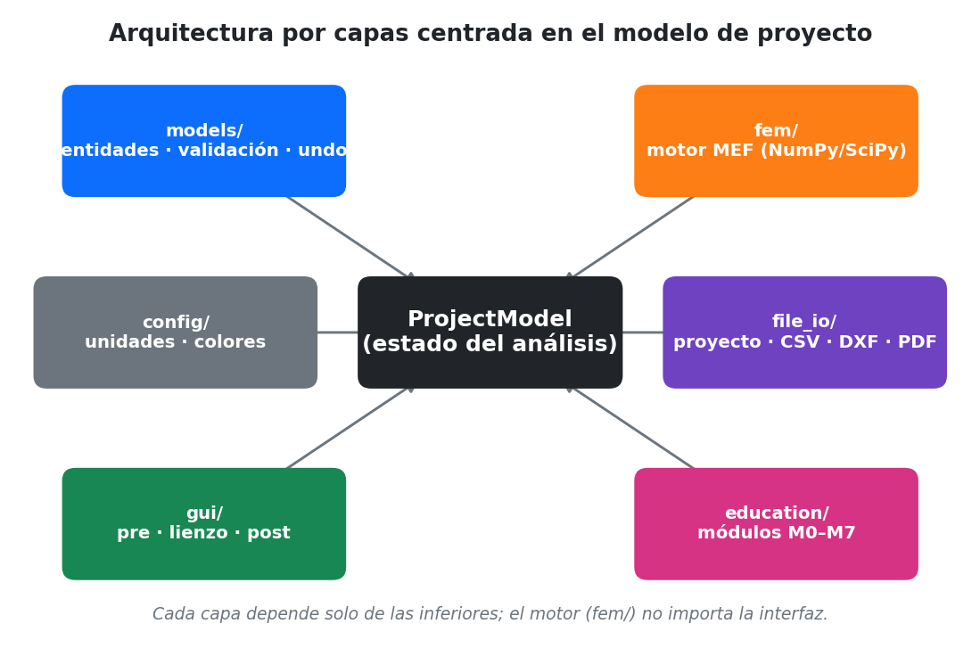
Arquitectura: seis capas, un modelo
3 · Diseño y desarrollo del modelo
Python libre: tkinter y ttkbootstrap, NumPy y SciPy
ProjectModel compartido por referencia: el estado que todas las capas mutan
fem/ es puro: sin tkinter ni matplotlib, corre sin pantalla
GDL por índice ordinal: K se dimensiona 2N, no 2·máx(id de nodo)
Arquitectura por capas centrada en el modelo de proyecto
EduFEM · Defensa de tesis · Ingeniería Civil · UATF
Tesis: §2.2, requisitos, stack y arquitectura
1
Notes:
Cuatro requisitos gobernaron el diseño: orientación educativa, español con terminología canónica, primacía de lo visual e independencia tecnológica. La arquitectura es un modelo-vista-controlador en seis capas alrededor del ProjectModel. Una decisión crítica separa la identidad pública del nodo, que puede tener huecos como 1, 5 y 50 tras borrar, del índice ordinal que fija sus grados de libertad. Se distribuye con PyInstaller e Inno Setup, con un TeX Live reducido embebido, sin instalar Python.

Slide 19
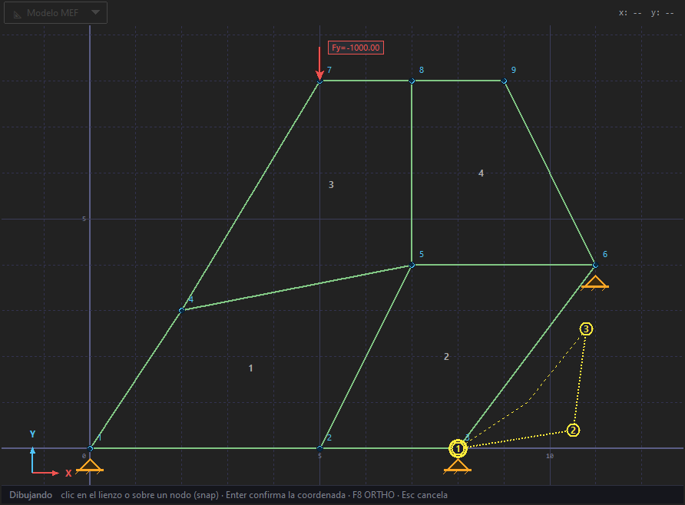
Pre-proceso: un lienzo, cinco tablas
3 · Diseño y desarrollo del modelo
Lienzo único compartido por pre-proceso, proceso y post-proceso
Modo dibujo tipo CAD: cuatro vértices, snap, orientación antihoraria
Deshacer y rehacer por instantáneas; sincronización tabla ↔ lienzo
Validador de salud: 18 chequeos (9 críticos, 8 advertencias, 1 informativo)
Calidad de malla (M0): q_SJ ≥ 0,50, más exigente que el 0,30 de Verdict
Modo de dibujo sobre el lienzo compartido
EduFEM · Defensa de tesis · Ingeniería Civil · UATF
Tesis: §2.2 pre-proceso; Cap. 1 calidad de malla; Anexo B
1
Notes:
El modelo se construye en cinco tablas o dibujando sobre el lienzo, que es el mismo en las tres fases. Cada acción del usuario captura una instantánea, lo que hace todo reversible. Antes de resolver, el validador de salud aplica dieciocho chequeos: nueve errores críticos que bloquean, ocho advertencias y uno de información. La calidad de malla usa dos métricas de la biblioteca Verdict, el Jacobiano escalado y la relación de aspecto; EduFEM eleva el corte del Jacobiano escalado de 0,30 a 0,50 por prudencia pedagógica. La importación DXF es idempotente y fuerza la orientación antihoraria.

Slide 20
Ocho módulos recorren el canal del MEF
3 · Diseño y desarrollo del modelo
M0 Calidad
M1 Mapeo
M2 Jacobiano
M3 Matriz B
de malla
isoparamétrico
distorsión y det J
ε = B u
M4 Matriz D
M5 Rigidez kₑ
M6 Fuerzas
M7 Ensamblaje
material
cuadratura de Gauss
equivalentes
K y F globales
Capas sobre la malla real, una sola activa a la vez, conmutador Fórmula ↔ Valores
EduFEM · Defensa de tesis · Ingeniería Civil · UATF
Tesis: §2.2, módulos educativos, tabla de módulos
1
Notes:
Los ocho módulos recorren el canal del MEF en su orden canónico. Cada uno es una capa superpuesta al lienzo: un panel flotante más una iluminación sobre la malla real, con selección de un solo clic sobre el elemento. M0 colorea por calidad y deja distorsionar un vértice; M5 permite agregar o quitar puntos de Gauss; M7 resalta las filas y columnas de K que recibe cada elemento. Solo una capa está activa a la vez. La recuperación de tensiones no tiene módulo propio: la exponen el post-proceso, con la sonda y la vista 3D, y la memoria de cálculo.

Slide 21
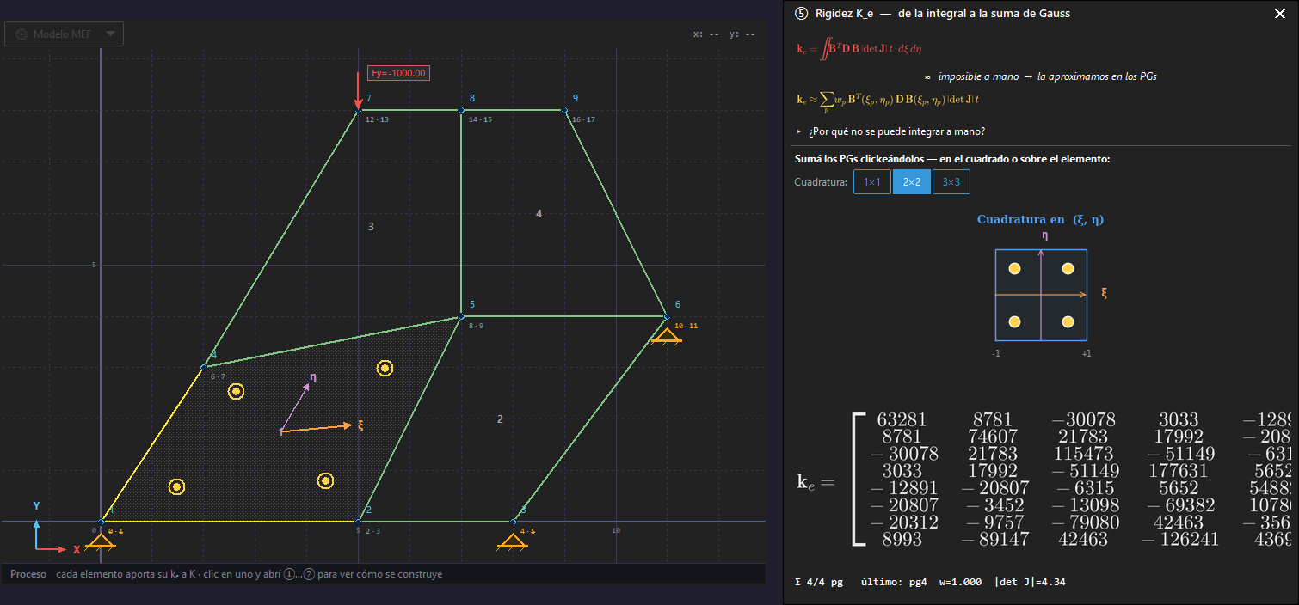
M5: de la integral a la suma
3 · Diseño y desarrollo del modelo
kₑ ≈ Σ wₚ Bᵀ D B t |det J|: los puntos de Gauss se iluminan sobre el elemento seleccionado
El alumno agrega o quita puntos de Gauss y ve crecer kₑ con cada contribución
EduFEM · Defensa de tesis · Ingeniería Civil · UATF
Tesis: Anexo B, catálogo de módulos educativos
1
Notes:
Tomo M5 como ejemplo representativo. A la izquierda, el elemento real con sus puntos de Gauss iluminados y los ejes naturales; a la derecha, el salto de la integral, irresoluble a mano, a la suma de cuadratura, y la matriz de rigidez que crece al sumar cada punto. El conmutador Fórmula–Valores muestra la expresión simbólica o su evaluación numérica en el punto elegido.

Slide 22
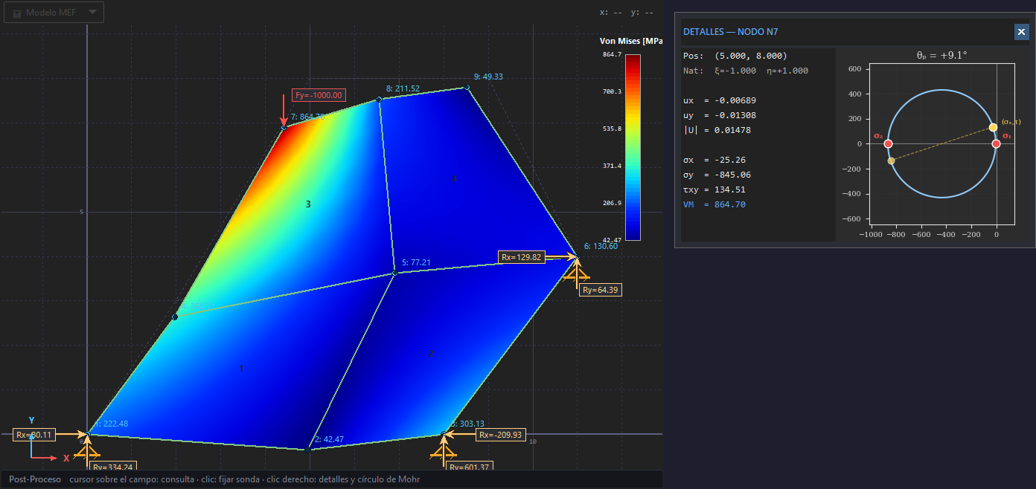
Post-proceso sobre el mismo lienzo
3 · Diseño y desarrollo del modelo
Contorno de von Mises con interpolación de Gouraud, reacciones en los apoyos y sonda con círculo de Mohr
Contorno, deformada, isolíneas, sonda puntual y vista 3D del campo, con la paleta jet de la práctica profesional
EduFEM · Defensa de tesis · Ingeniería Civil · UATF
Tesis: §2.2, post-proceso
1
Notes:
Resuelto el sistema, los resultados se presentan sobre el mismo lienzo. El campo se dibuja como contorno con interpolación de Gouraud y se puede superponer la malla deformada con un factor de escala. La sonda puntual localiza cualquier punto dentro de su elemento por mapeo inverso y abre un panel con las componentes cartesianas, las tensiones principales y la de von Mises, junto con un círculo de Mohr. Una vista tridimensional muestra el campo como superficie, cruda o suavizada por promediado nodal. La paleta jet se eligió a sabiendas de sus limitaciones perceptuales porque es la que el alumno encontrará en el software profesional.

Slide 23
Memoria de cálculo: el ejemplo canónico paso a paso
3 · Diseño y desarrollo del modelo
Matriz D
kₑ del elemento 3
Ensamblaje
factor E/(1−ν²) = 234375
det J = 4,7604 en el PG 1
K de 18×18; F₇ᵧ = −1000
Partición
Reacciones
Tensiones
6 GDL restringidos, 12 libres
ΣRₓ = 0,00 · ΣRᵧ = 1000,00
σVM máx = 864,70 en el nodo 7
PDF en dos estilos (educativo y directo) con TeX Live embebido; formatos .edufem, CSV/ZIP y DXF
EduFEM · Defensa de tesis · Ingeniería Civil · UATF
Tesis: §2.2, memoria e interoperabilidad; Anexo G
1
Notes:
El sexto objetivo se cumple con la memoria de cálculo automática: pylatex compone y pdflatex compila un PDF con sustitución numérica paso a paso sobre el modelo del propio usuario, en estilo educativo o directo. El Anexo G la desarrolla sobre el ejemplo canónico de nueve nodos y cuatro Q4, con E igual a 225000, Poisson 0,2, espesor 0,8 y una carga de 1000 en el nodo 7: matriz D, rigidez del elemento 3 en el punto de Gauss, ensamblaje de K de 18 por 18, partición, reacciones que equilibran exactamente la carga y recuperación de tensiones. Las cifras son salida bit-exacta del motor. Completan el objetivo el formato .edufem, los CSV en ZIP y la importación DXF.

Slide 24
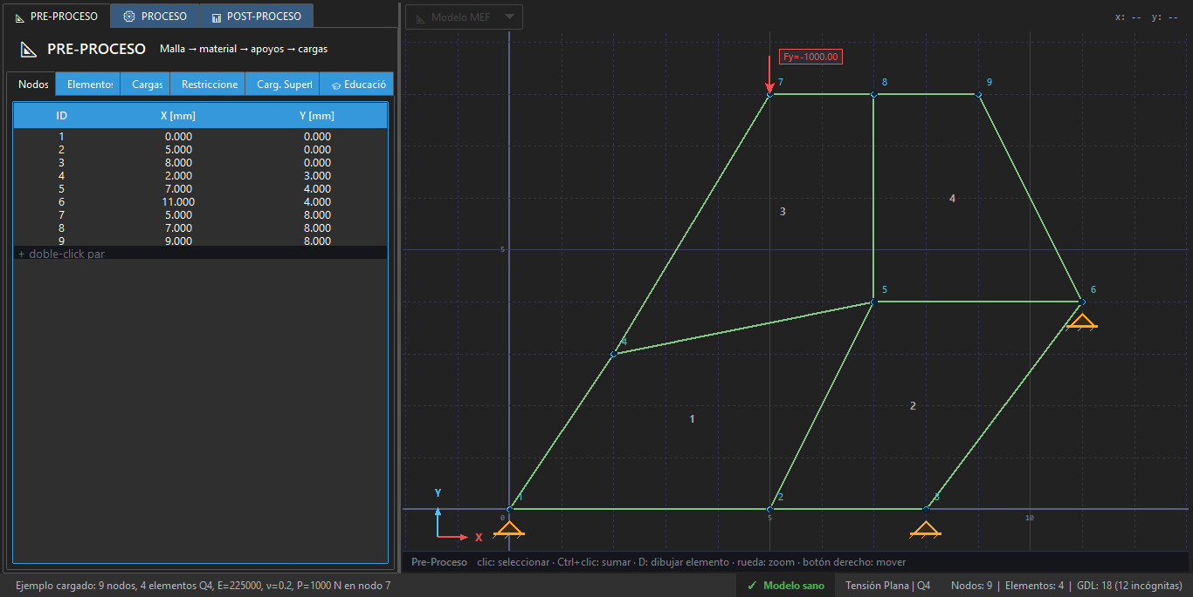
Demostración en vivo
3 · Diseño y desarrollo del modelo
Qué vamos a ver
1
Cargar el ejemplo canónico (Ctrl+E): 9 nodos, 4 elementos Q4, carga en el nodo 7
2
Abrir M5 (Ctrl+5) sobre un elemento: puntos de Gauss y kₑ
3
Resolver (F5): contorno de von Mises, sonda con círculo de Mohr y memoria PDF
EduFEM · Defensa de tesis · Ingeniería Civil · UATF
Tesis: Anexo B, manual de uso
1
Notes:
Paso ahora al software. Cargo el ejemplo canónico, abro el módulo M5 sobre un elemento y muestro cómo cambia la rigidez con los puntos de Gauss. Luego resuelvo con F5, recorro el contorno de von Mises, sondeo un punto con el círculo de Mohr y exporto la memoria de cálculo en PDF. Todo ocurre sobre el mismo lienzo.

Slide 25
04
Presentación de resultados
Probar que la caja abierta calcula bien: MMS, consistencia interna, viga de Timoshenko y membrana de Cook
1. Introducción
2. Base teórica
3. Diseño y desarrollo del modelo
4. Presentación de resultados
5. Análisis de resultados
6. Conclusiones y recomendaciones
Notes:
Presento los datos de la batería de verificación y validación, reproducibles con los tres guiones del repositorio.

Slide 26
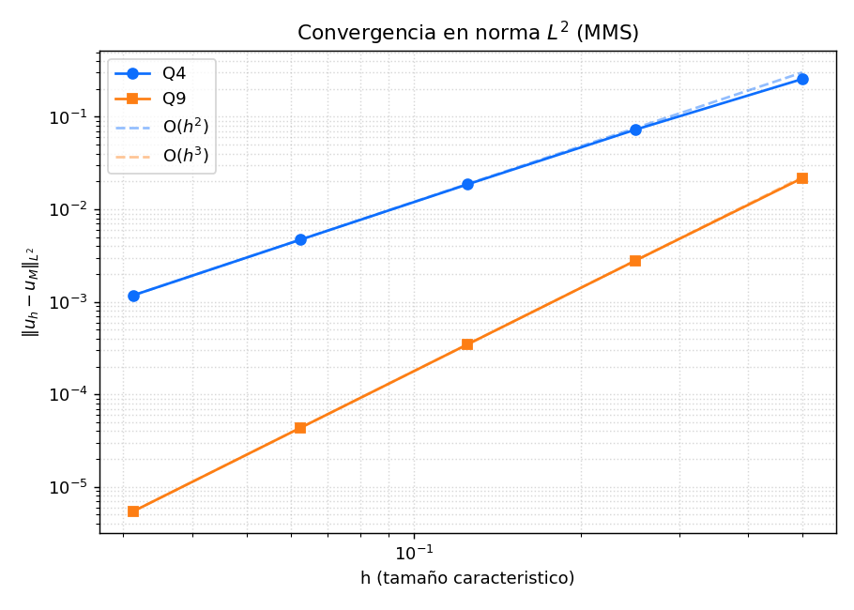
MMS: las tasas teóricas se cumplen
4 · Presentación de resultados
Q4: O(h²·⁰⁰) en L², O(h¹·⁰⁰) en H¹, O(h¹·⁵⁴) en σ*
Q9: O(h³·⁰⁰) en L², O(h²·⁰⁰) en H¹, O(h²·⁰⁰) en σ*
Mallas de 2×2 a 32×32: Q4 de 18 a 2178 GDL, Q9 de 50 a 8450 GDL
Cuatro configuraciones (dos estados planos, malla regular y distorsionada): tasas iguales, diferencias < 0,01
Error L² del desplazamiento frente a h: la pendiente es la tasa
La tasa del Q4 sube de 1,82 a 2,00 al refinar: la firma del régimen asintótico
EduFEM · Defensa de tesis · Ingeniería Civil · UATF
Tesis: §3.2, tabla MMS y figura de convergencia
1
Notes:
La solución manufacturada se impone como restricciones de Dirichlet y su término fuente como fuerza de volumen. En escala doble logarítmica la pendiente de cada recta es el orden de convergencia. El Q4 alcanza orden dos en L² y uno en H¹; el Q9, tres y dos, como predice la teoría; el campo de tensiones recuperado converge a 1,54 y 2,00. Las mallas distorsionadas y la deformación plana dan las mismas tasas. Un detalle de honestidad metodológica: la matriz de extrapolación del Q4 tuvo un defecto de numeración de puntos de Gauss invisible a estas normas; se detectó al inspeccionar la memoria de cálculo del ejemplo canónico y hoy una prueba de regresión exige reproducir exactamente campos polinómicos.

Slide 27
El modelo no deriva
4 · Presentación de resultados
< 10⁻⁹
< 10⁻⁹
< 10⁻¹²
6 · 12 · 0
ciclo Q4 → Q9 → Q4, diferencia en u
ids {1, 5, 50, 99} frente a {1, 2, 3, 4}
máx |Δu| tras ida y vuelta CSV/ZIP
DXF: elementos, nodos, nuevos al reimportar
Consistencia interna: expandir, reducir, renumerar e intercambiar formatos no cambia la solución
EduFEM · Defensa de tesis · Ingeniería Civil · UATF
Tesis: §3.3, consistencia interna
1
Notes:
Además de la exactitud, el modelo de datos no debe derivar. Convertir la malla a Q9 y volver a Q4 deja los desplazamientos con diferencias menores a diez a la menos nueve. Usar identificadores de nodo con huecos da lo mismo que usar identificadores contiguos, lo que valida el esquema de indexación de grados de libertad. El ejemplo canónico exportado a CSV y reimportado reproduce los desplazamientos con diferencia menor a diez a la menos doce. Y el DXF de ejemplo entra como seis elementos y doce nodos compartidos; al reimportarlo no crea nada nuevo.

Slide 28
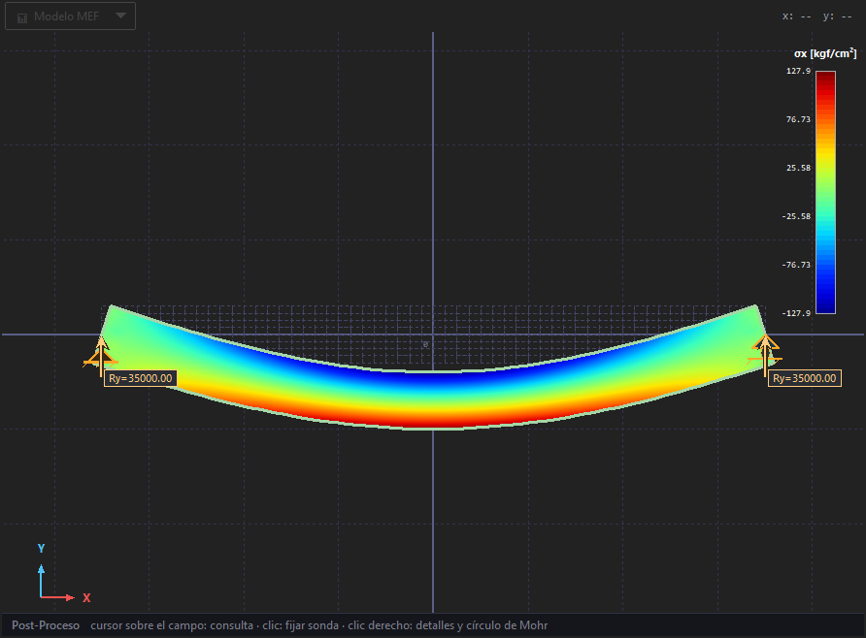
Viga de Timoshenko: analítico y SAP2000
4 · Presentación de resultados
Viga de hormigón: L = 14 m, H = 1,20 m, q = 5000 kgf/m; malla Q9 56×8, 3842 GDL
σₓ: 0,0414 % frente al analítico; 0,2066 % frente a SAP2000
Flecha: 2,03460 frente a 2,02926 cm (0,2633 %); con Euler-Bernoulli sería 1,85 %
Campo σₓ sobre la deformada: tracción abajo, compresión arriba
Cortante: hasta 2,9 % frente al analítico; frente a SAP2000, desplazamientos hasta 0,56 %
EduFEM · Defensa de tesis · Ingeniería Civil · UATF
Tesis: §3.4, tablas de tensión y de flecha
1
Notes:
La viga simplemente apoyada, de hormigón, se contrasta con la solución de Timoshenko y Goodier y con un modelo de cáscara en SAP2000. La tensión normal difiere menos del 0,05 % del analítico y del 0,21 % de SAP2000, con el máximo en el punto B. La flecha difiere 0,26 % de la referencia con corrección de cortante; si usara Euler-Bernoulli el error aparente sería 1,85 %, lo que muestra que el modelo plano captura el cortante en una viga con relación luz-peralte del orden de 11,7. En la tensión cortante el error llega al 2,9 % y frente a SAP2000 los desplazamientos difieren hasta 0,56 %.

Slide 29
Membrana de Cook: referencia 23,96
4 · Presentación de resultados
Elemento | N | GDL | uy en (48, 52) | Error (%)
Q4 | 2 | 18 | 11,845 | −50,563
Q4 | 8 | 162 | 22,079 | −7,850
Q4 | 32 | 2178 | 23,818 | −0,594
Q9 | 2 | 50 | 23,289 | −2,802
Q9 | 8 | 578 | 23,925 | −0,144
Q9 | 16 | 2178 | 23,949 | −0,044
Q9 | 32 | 8450 | 23,961 | +0,003
Trapecio empotrado con corte unitario en el extremo; E = 1, ν = 1/3, tensión plana
EduFEM · Defensa de tesis · Ingeniería Civil · UATF
Tesis: §3.5, tabla de Cook
1
Notes:
La membrana de Cook es un trapecio empotrado con carga tangencial unitaria en el extremo libre, material adimensional y referencia 23,96, que es un límite de convergencia con incertidumbre del orden del 0,05 %; la extrapolación de Richardson de la propia secuencia Q9 apunta a 23,97. En la malla más gruesa el Q4 subestima más del 50 % y con 2178 GDL todavía conserva un −0,594 %. El Q9 con N igual a 8 ya cumple el criterio del 1,5 % y con 2178 GDL queda dentro de la incertidumbre de la referencia.

Slide 30
05
Análisis de resultados
Qué aprende el alumno: Q4 frente a Q9, escalabilidad y alcance de la evidencia
1. Introducción
2. Base teórica
3. Diseño y desarrollo del modelo
4. Presentación de resultados
5. Análisis de resultados
6. Conclusiones y recomendaciones
Notes:
Ahora interpreto: qué significan esas cifras para las preguntas de investigación y hasta dónde llega la evidencia.

Slide 31
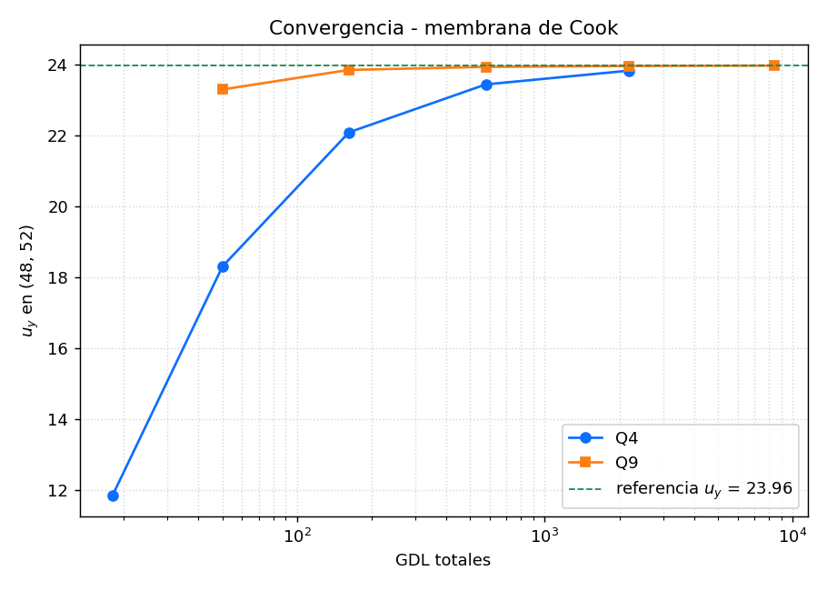
Mismos GDL: Q9 trece veces más preciso
5 · Análisis de resultados
Con 2178 GDL: Q4 (N = 32) −0,594 % frente a Q9 (N = 16) −0,044 %
Un orden de magnitud a favor del mayor orden, independiente de la incertidumbre de la referencia
Q4: convergencia lenta y monótona por debajo, la firma del bloqueo por cortante
Q9: con 578 GDL ya está a −0,144 %
uy en (48, 52) frente al número de GDL; referencia 23,96
Responde PI-3: el alumno reproduce el bloqueo cargando el ejemplo de Cook en Q4 y en Q9
EduFEM · Defensa de tesis · Ingeniería Civil · UATF
Tesis: §3.5 y §3.7, síntesis Q4 frente a Q9
1
Notes:
La comparación justa es a igualdad de grados de libertad. Con 2178 GDL, el Q4 conserva un error de −0,594 % y el Q9 de −0,044 %: trece veces, un orden de magnitud a favor del elemento de mayor orden, y la incertidumbre de la referencia solo afecta a la tercera cifra del error del Q9. Esto es lo que el estudiante puede reproducir en el software cargando el ejemplo de Cook en Q4 y en Q9, y responde la tercera pregunta de investigación.

Slide 32
33 282 GDL en menos de un segundo
5 · Análisis de resultados
GDL | t ensamblaje (s) | t solución (s) | K densa (MB) | K dispersa (MB)
578 | 0,004 | 0,007 | 3 | 0,21
2178 | 0,013 | 0,026 | 38 | 0,81
8450 | 0,049 | 0,127 | 571 | 3,20
18818 | 0,111 | 0,329 | 2833 | 7,19
33282 | 0,191 | 0,721 | 8862 | 12,77
Equipo de 2012, NumPy puro; mínimo grado sobre Aᵀ+A gana 1,7×, 2,0× y 2,9× frente a COLAMD
EduFEM · Defensa de tesis · Ingeniería Civil · UATF
Tesis: §3.7, tabla de tiempos, interpretación y limitaciones observadas
1
Notes:
La transparencia no se pagó con lentitud. En un equipo de escritorio con procesador de 2012, con el motor vectorizado por lotes en NumPy puro, la malla más exigente de las validaciones, 8450 GDL, se ensambla y resuelve en menos de dos décimas de segundo, y más de 33 000 GDL en menos de un segundo. A ese tamaño la matriz densa pediría cerca de 8,9 gigabytes y la dispersa menos de 13 megabytes. El ordenamiento de mínimo grado reduce el tiempo de factorización y solución entre 1,7 y 2,9 veces frente a COLAMD; el Cuthill-McKee inverso se evaluó y descartó porque solo ganaba del 7 al 19 % por encima de unos ocho mil GDL. Sobre el alcance: las magnitudes primarias quedan por debajo del 0,3 % frente al analítico y del 0,6 % frente a SAP2000; en la componente cortante la cáscara de SAP2000 queda más cerca del analítico, 0,16 %. Frente al software comercial EduFEM no compite en cobertura: su valor es la transparencia del canal. El bloqueo por cortante se muestra, no se mitiga, y no hay validación frente a mediciones físicas.

Slide 33
06
Conclusiones y recomendaciones
Qué queda: cumplimiento de los objetivos, hipótesis, limitaciones y líneas de continuación
1. Introducción
2. Base teórica
3. Diseño y desarrollo del modelo
4. Presentación de resultados
5. Análisis de resultados
6. Conclusiones y recomendaciones
Notes:
Cierro con el cumplimiento de cada objetivo, la hipótesis, las limitaciones asumidas y las recomendaciones.

Slide 34
Seis objetivos, seis conclusiones
6 · Conclusiones y recomendaciones
OE | Cumplimiento | Evidencia
OE1 Fundamentar | Cumplido | Una sola formulación en teoría, código y memoria
OE2 Motor | Cumplido | MMS: Q4 O(h²)/O(h¹); Q9 O(h³)/O(h²)
OE3 Interfaz | Cumplido | Tres fases, lienzo único, deshacer, validador
OE4 Módulos | Cumplido | M0 a M7 sobre el elemento seleccionado
OE5 V&V | Cumplido | 0,04 % σₓ; 0,26 % flecha; Cook −0,044 % vs −0,594 %
OE6 Memoria e I/O | Cumplido | PDF en dos estilos; DXF y CSV con ida y vuelta
Seis objetivos específicos cumplidos y, con ello, el objetivo general
EduFEM · Defensa de tesis · Ingeniería Civil · UATF
Tesis: Conclusiones, conclusiones específicas
1
Notes:
Vuelvo a la tabla de objetivos. Cada uno tiene su conclusión y su evidencia: el marco teórico es la misma formulación que implementa el motor y sustituye la memoria; el motor está libre de errores de orden; la interfaz integra las tres fases sobre un lienzo; los módulos operan sobre el modelo del alumno y no sobre un ejemplo prefabricado; la batería de V&V acota el error; y la memoria documenta el procedimiento. EduFEM cumple el objetivo general: articula formulación, modelado interactivo y verificación numérica.

Slide 35
Hipótesis confirmada, preguntas respondidas
6 · Conclusiones y recomendaciones
Hipótesis: confirmada por diseño
Preguntas de investigación
Transparente: cada matriz visible en M1 a M7 y en la memoria
Interactiva: sobre el elemento que el alumno selecciona
Verificable: MMS, Timoshenko, Cook y SAP2000
Coherente: pre-proceso, proceso y post-proceso
PI-1 sí: 0,04 % σₓ, 0,26 % flecha, hasta 0,56 % vs SAP2000
PI-2 sí, por diseño: lienzo único y módulos M0 a M7
PI-3 sí: Cook, Q4 −0,594 % frente a Q9 −0,044 %
Problema resuelto: el canal es observable (módulos y memoria) y contrastable (V&V con criterios a priori)
EduFEM · Defensa de tesis · Ingeniería Civil · UATF
Tesis: Conclusiones; §3.8, validación de la hipótesis
1
Notes:
La hipótesis de diseño se confirma atributo por atributo, verificada por diseño y no por medición del aprendizaje. PI-1 y PI-3 se responden con cifras; PI-2 por la organización documentada del software. Con ello queda respondido el problema científico: el canal completo es observable, mediante los módulos y la memoria, y contrastable, mediante la batería de verificación y validación con criterios fijados a priori, que es el efecto que el problema pedía.

Slide 36
Limitaciones asumidas
6 · Conclusiones y recomendaciones
Solo elasticidad lineal estática 2D: sin no linealidad, dinámica, 3D, placas ni cáscaras
Solo Q4 y Q9, sin triángulos ni mallado automático
Solucionador directo: eficiente hasta decenas de miles de GDL, no en mallas masivas
Bloqueo por cortante del Q4 ilustrado, no mitigado
Sin validación empírica con estudiantes: utilidad didáctica sostenida por diseño
Las validaciones son analíticas y código a código, no frente a mediciones físicas
EduFEM · Defensa de tesis · Ingeniería Civil · UATF
Tesis: Conclusiones, limitaciones
1
Notes:
Cinco límites explícitos. El alcance se ciñe a la elasticidad lineal plana con dos elementos y sin mallador automático. El solucionador directo pierde eficiencia en mallas masivas. El bloqueo del Q4 se usa como recurso didáctico pero no se corrige. Y las conclusiones sobre utilidad didáctica son cualitativas, basadas en el diseño y en la literatura, porque no se realizó una validación empírica con estudiantes.

Slide 37
Cinco líneas de continuación
6 · Conclusiones y recomendaciones
Solucionador
Bloqueo
Elementos y 3D
Casos civiles
Estudio con estudiantes
Cholesky; iterativo precondicionado
SRI o B-bar: bloqueado vs corregido
triángulos; H8, H20, tetraedros
presa, muro, túnel en deformación plana
antes-después y percepción
La línea más importante: sustento empírico a la utilidad didáctica que hoy se justifica por diseño
EduFEM · Defensa de tesis · Ingeniería Civil · UATF
Tesis: Conclusiones, recomendaciones y trabajo futuro
1
Notes:
Cinco recomendaciones, cada una anclada a una limitación. Primero, factorización de Cholesky sobre la matriz reducida, simétrica y definida positiva, con aproximadamente la mitad del trabajo de una LU, y un solucionador iterativo precondicionado para problemas masivos, preservando la versión legible del ensamblaje. Segundo, integración reducida selectiva o B-bar, con un módulo que contraste el comportamiento bloqueado y el corregido. Tercero, triángulos, cuadriláteros de transición y extensión a tres dimensiones. Cuarto, un caso civil en deformación plana con solución publicada y otro con carga superficial variable y peso propio. Y la más importante: un estudio antes-después con estudiantes de cursos de MEF que dé sustento cuantitativo a lo que hoy se justifica por diseño.

Slide 38
Gracias
La caja negra se puede abrir, y abierta calcula igual de bien. EduFEM es software libre, en español, y está disponible para cualquier estudiante sin licencias.
Hedy Yhassmany Oyola Sucullani
github.com/Sucullani/SoftwareED
Notes:
Muchas gracias por su atención. El software, el código fuente y la batería de verificación están disponibles en el repositorio público. Quedo a disposición del tribunal para sus preguntas.

